Slide 1



Instituto Politécnico Nacional – Escuela Superior de Cómputo
M. En C. R. Peredo Valderrama

Slide 2
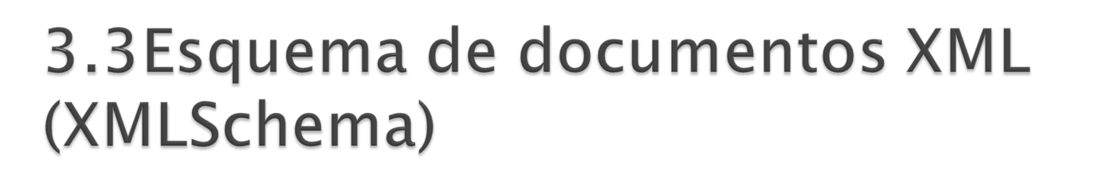
Los esquemas XML fueron desarrollados por el W3C, en su recomendación XML Schema 1.0 por parte del W3C aprobada el 2 de Mayo del 2001 [53].

Slide 3
Los esquemas XML están basados en XML a diferencia de los DTD descritos anteriormente.

Slide 4
El propósito de los esquemas XML es definir los bloques de construcción legales de un documento XML, de manera similar a como lo hace un DTD.

Slide 5
Los esquemas XML son más poderosos y tienen una mayor expresividad que los DTDs, lo que nos permite especificar las reglas de los documentos XML que los usen de manera más precisa que los DTDs.

Slide 6
Un espacio de nombres (Name Space, NS por sus siglas en inglés) es una forma de organizar elementos XML, agrupándolos de un modo lógico y jerárquico, los espacios de nombres posibilitan eliminar las ambigüedades, corregir los problemas de homonimia de los documentos XML, siendo muy común elementos XML con el mismo nombre, con significados diferentes.

Slide 7
<?xml version="1.0"?>
<nota>
<a>Roberto</a>
<de>Juan</de>
<titulo>Recordatorio</titulo>
<mensaje>Hola!</mensaje>
</nota>

Slide 8
<!ELEMENT nota (a, de, titulo, mensaje)>
<!ELEMENT a (#PCDATA)>
<!ELEMENT de (#PCDATA)>
<!ELEMENT titulo (#PCDATA)>
<!ELEMENT mensaje (#PCDATA)>

Slide 9
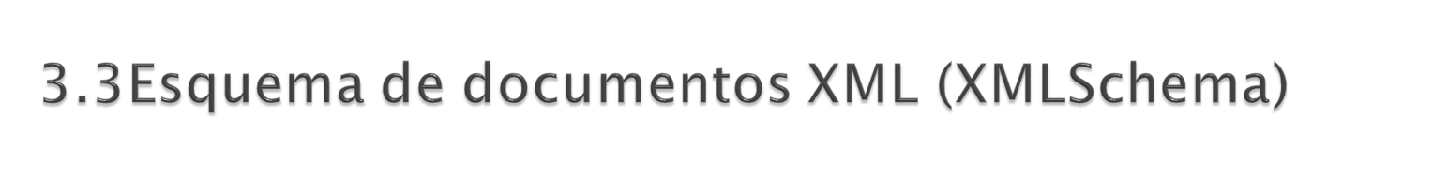
<?xml version="1.0"?>
<xs:schema xmlns:xs="http://www.w3.org/2001/XMLSchema"
targetNamespace="http://www.w3c.com"
xmlns="http://www.w3schools.com"
elementFormDefault="qualified">
<xs:element name="nota">
<xs:complexType>
<xs:sequence>
<xs:element name=“a" type="xs:string"/>
<xs:element name=“de" type="xs:string"/>
<xs:element name=“titulo" type="xs:string"/>
<xs:element name=“mensaje" type="xs:string"/>
</xs:sequence>
</xs:complexType>
</xs:element>
</xs:schema>

Slide 10
<?xml version="1.0"?>
<note
xmlns="http://www.w3c.com"
xmlns:xsi="http://www.w3.org/2001/XMLSchema-instance"
xsi:schemaLocation="http://www.w3c.com nota.xsd">
<a>Roberto</a>
<de>Juan</de>
<titulo>Recordatorio</titulo>
<mensaje>Hola!</mensaje>
</nota>

Slide 11
<?xml version="1.0"?>
<note
xmlns="http://www.w3c.com"
xmlns:xsi="http://www.w3.org/2001/XMLSchema-instance"
xsi:schemaLocation=“nota.xsd">
<a>Roberto</a>
<de>Juan</de>
<titulo>Recordatorio</titulo>
<mensaje>Hola!</mensaje>
</nota>

